Slide 1

Муниципальное дошкольное образовательное учреждение центр развития ребёнка – детский сад № 61 «Мечта»
Познавательно-игровой проект во второй группе раннего возраста: «Народная игрушка»
г. Воскресенск
2016-2017 уч. год.

Slide 2
Участники проекта:
-дети второй группы раннего возраста; - воспитатель Нарышкина Н.А.;
-родители.
Вид проекта:
-краткосрочный;
-познавательно-игровой.
Актуальность проекта:
Чем увлечь ребенка, как не игрушкой? Такой яркой, самобытной, не похожей ни на одну игрушку мира. Знакомя детей с русской народной игрушкой, традициями, обычаями, мы уделяем внимание духовному воспитанию, формируем творчески развитую личность, способствуем повышению уровня познавательных способностей детей, развиваем воображение, эстетический вкус, умение составлять композиции узоров для украшения сарафана матрешки, для создания игры, подарка, поделки и вообще любого продукта творческой деятельности. Нельзя считать себя культурным, интеллигентным человеком без знания своих корней, истоков, древних традиций, дошедших до наших дней. Приобщение детей к народной культуре, народному искусству является средством формирования у них развития духовности. Именно поэтому родная культура, как отец и мать, должна стать неотъемлемой частью души ребенка, началом, порождающим личность. Проблема: создание условий для формирования представлений о русской народной игрушке.

Slide 3
Цель проекта: формирование интереса к народным игрушкам через ознакомление с матрёшкой, неваляшкой, деревянным конём и организацию продуктивной деятельности, развитие детского творчества.
Задачи:
знакомить детей с народным творчеством на примере народных игрушек;
систематизировать знания детей о русской народной игрушке;
развивать игровую деятельность детей, с помощью народных игрушек;
знакомить с устным народным творчеством (песенки, потешки и др.).
использовать фольклор при организации всех видов детской деятельности.
развивать индивидуальные эмоциональные проявления во всех видах деятельности;
осуществлять нравственное развитие ребёнка;
развивать умение видеть красоту народных игрушек;
содействовать развитию речи: обогащать и активизировать словарь.

Slide 4
Формы реализации:
- игровые занятия;
- беседы;
- рассматривание иллюстраций;
- чтение художественной литературы; - слушание музыкальных произведений;
- продуктивная деятельность;
-дидактические игры;
- сюжетно-ролевые игры; - подвижные игры.
Работа с родителями:
Родителям предлагается: - -- помочь со сбором игрушек: матрёшек, деревянных лошадок, неваляшек; - активно интересоваться действиями ребёнка в группе; - ознакомиться с консультацией на тему: «Влияние матрешки на развитие детей раннего возраста»; - читать детям дома стихотворения и потешки по данной тематике; - принять участие в мастер-классе «Учим малышей играть»; - изготовить дидактическую игру «Сложи картинку» (матрёшки).

Slide 5
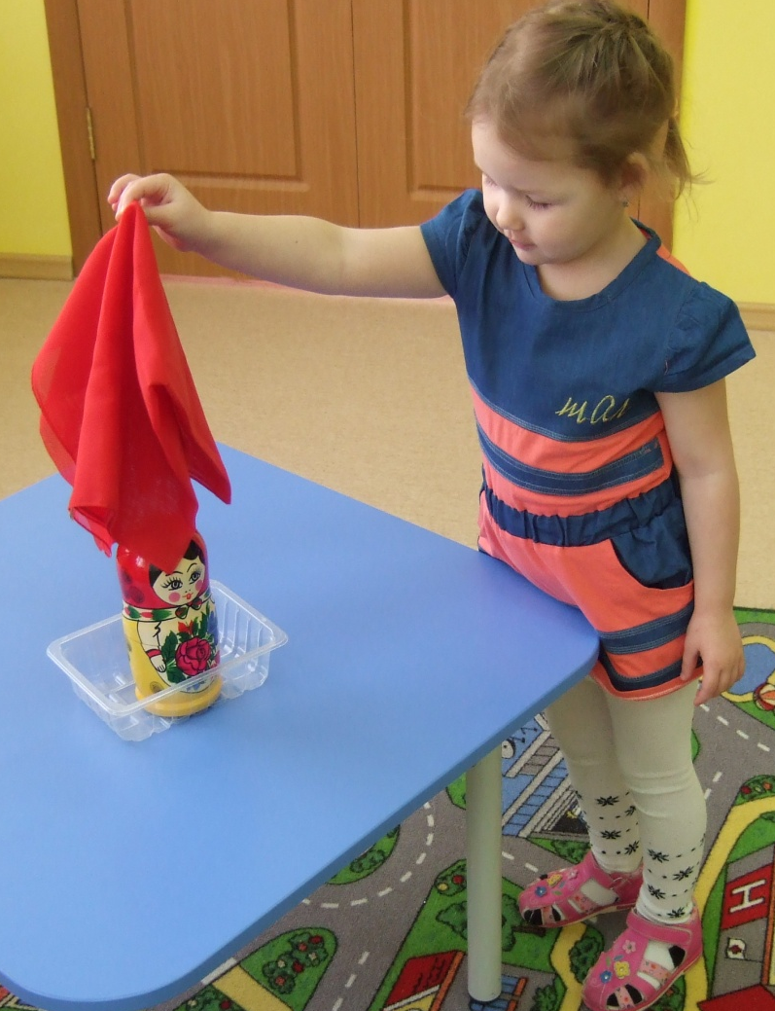
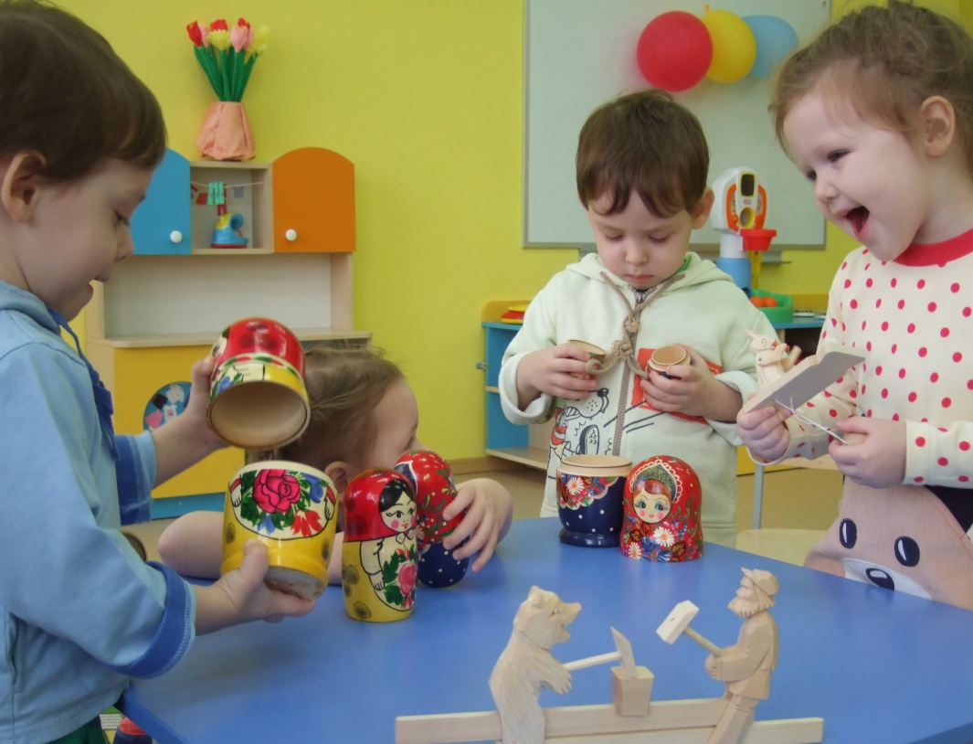
Реализация проекта:
Познавательно-речевое развитие:
«Знакомство с русской народной игрушкой матрёшкой»,
«Неваляшка»,
«Народная игрушка-конёк»;
Речевое развитие:
«Русская народная игрушка- матрёшка»,
«Игрушки-неваляшки».

Slide 6
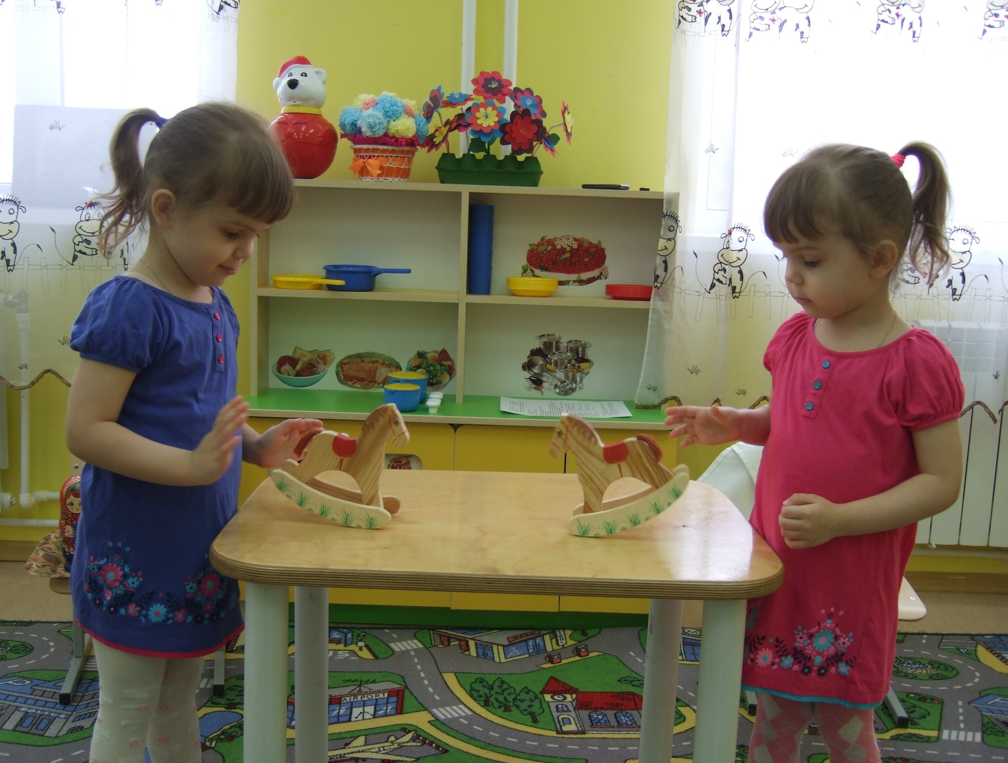

Slide 7
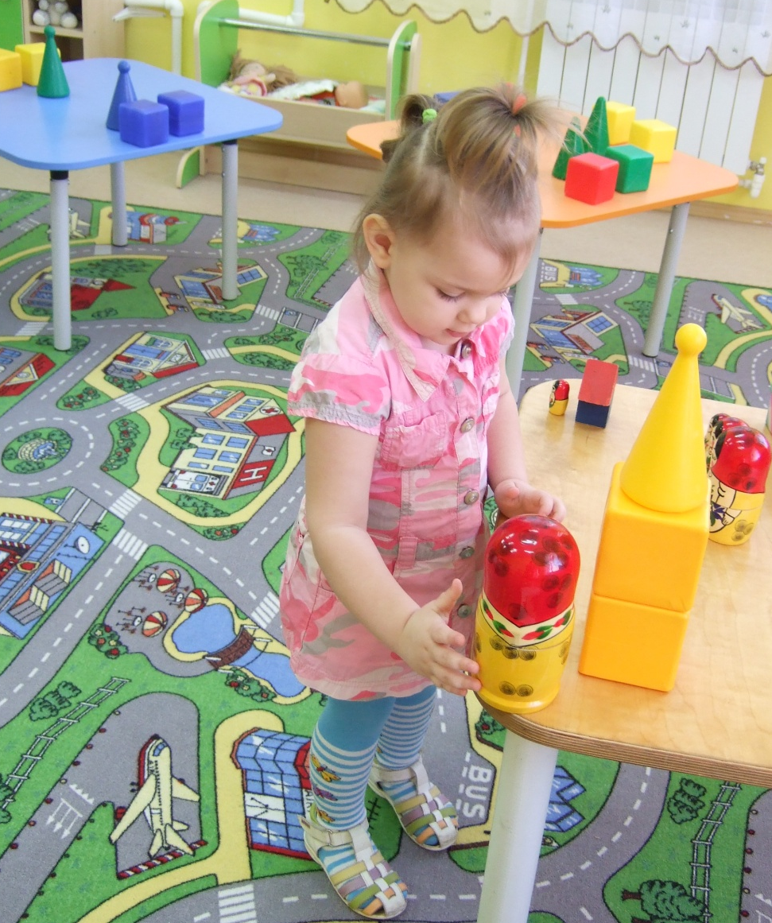
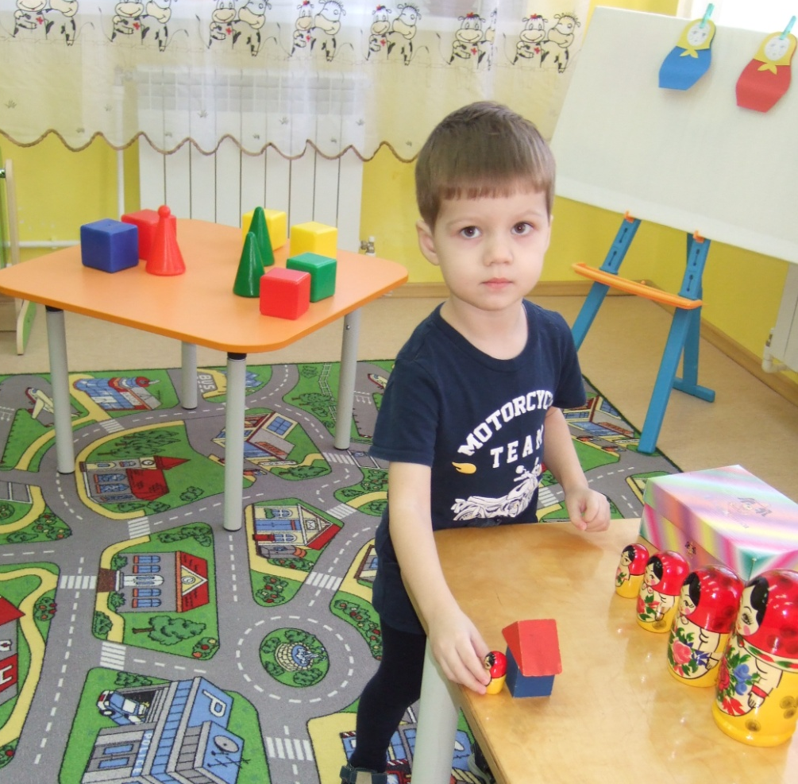
Конструирование
«Домик для матрёшки», «Неваляшка».

Slide 8
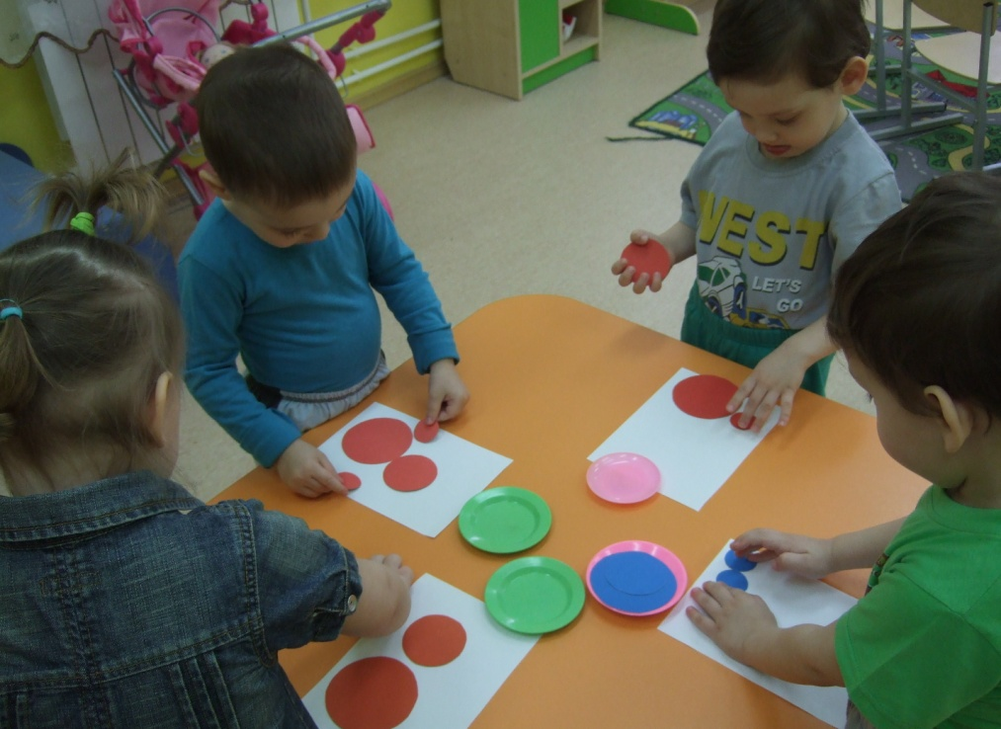
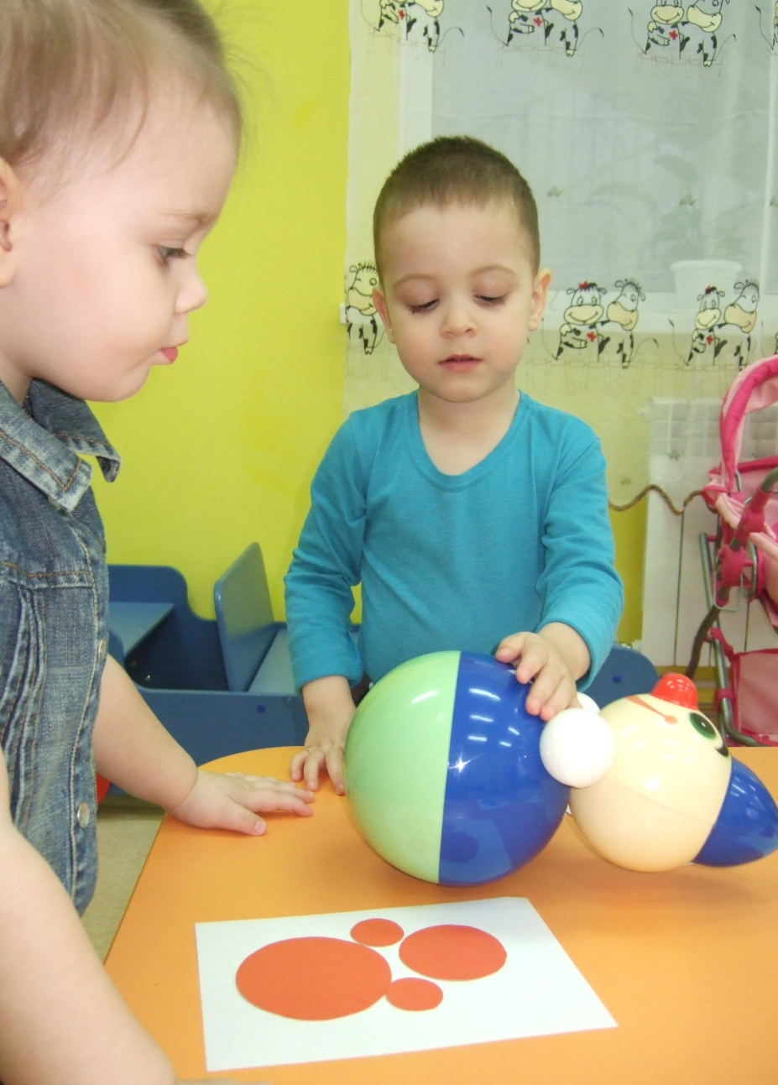
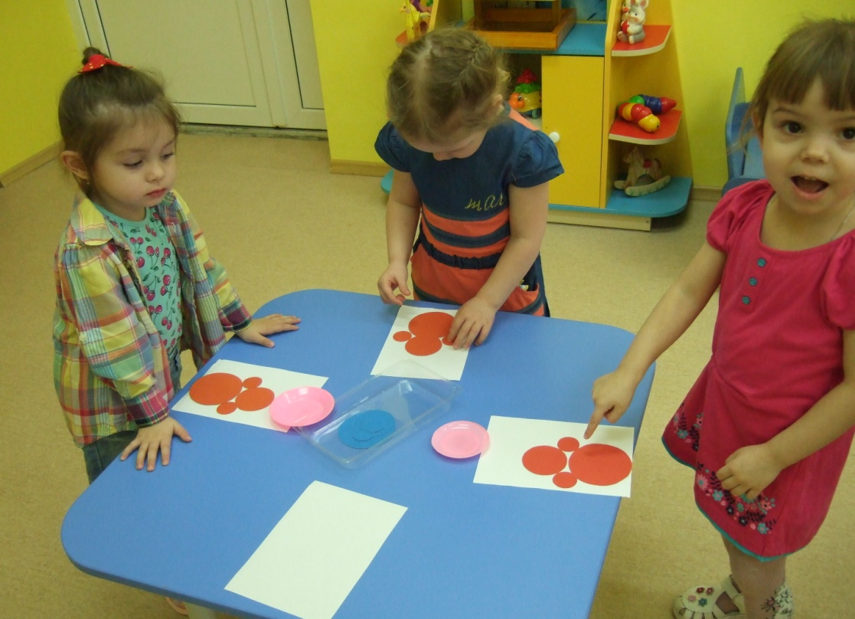

Slide 9

Художественно-эстетическое развитие: «Матрёшки идут на праздник»; «Испечём баранки, калачи для матрёшек»;
«Рубашки для неваляшки»; «Неваляшки»;
«Лошадка»;
«Лошадка. Рисование узоров».

Slide 10

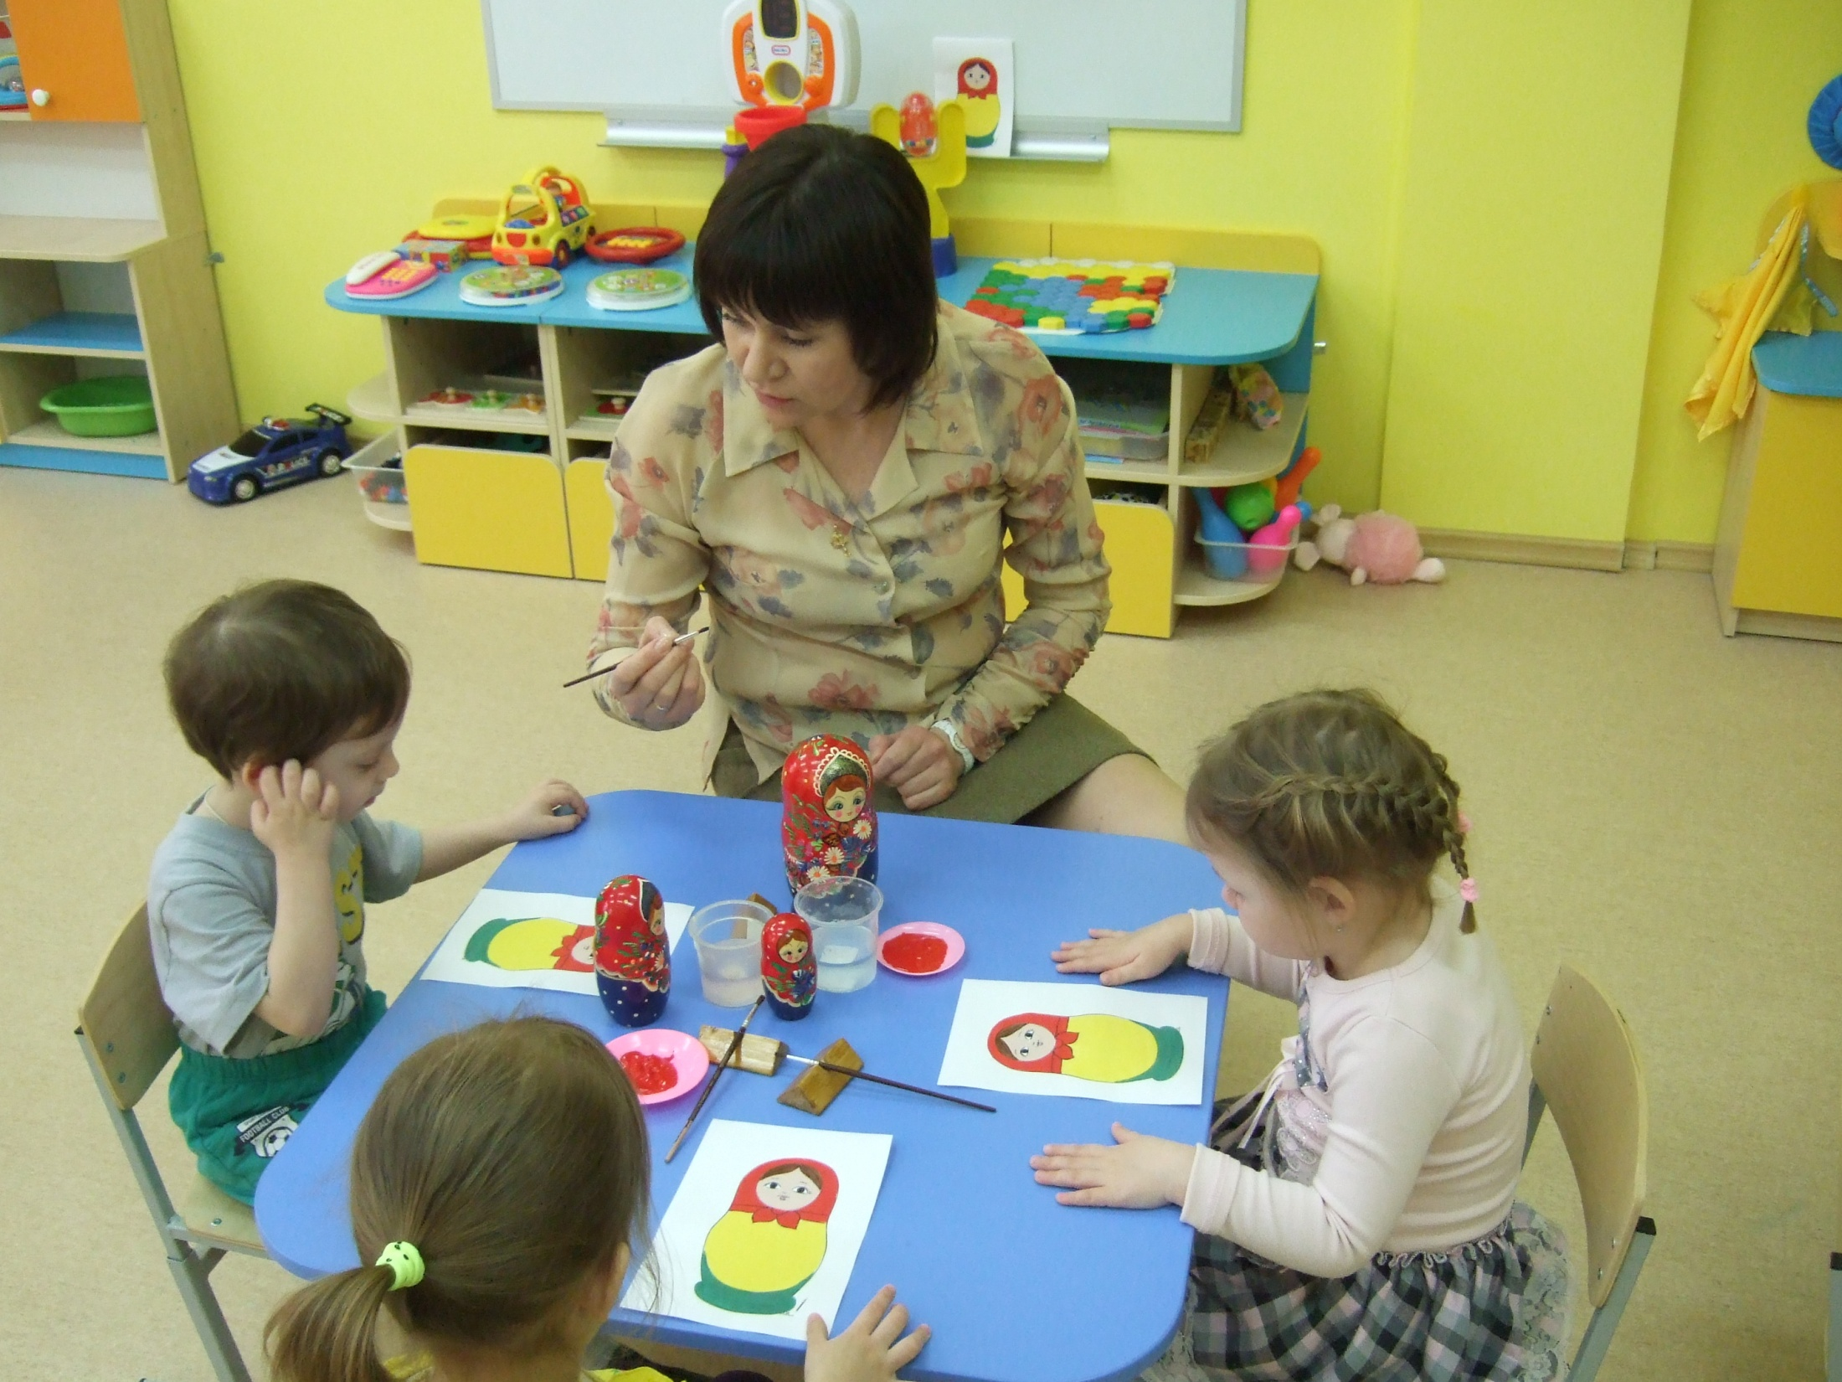

Slide 11
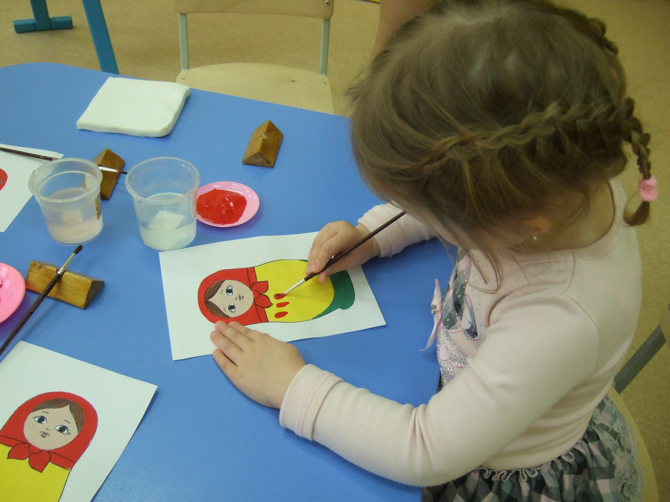

Slide 12
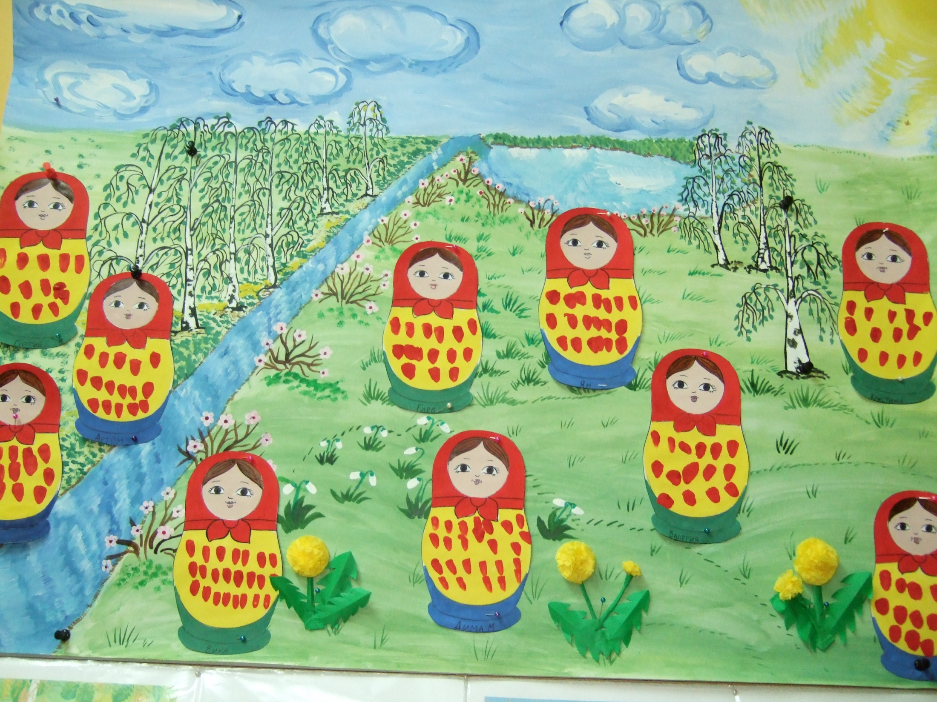

Slide 13

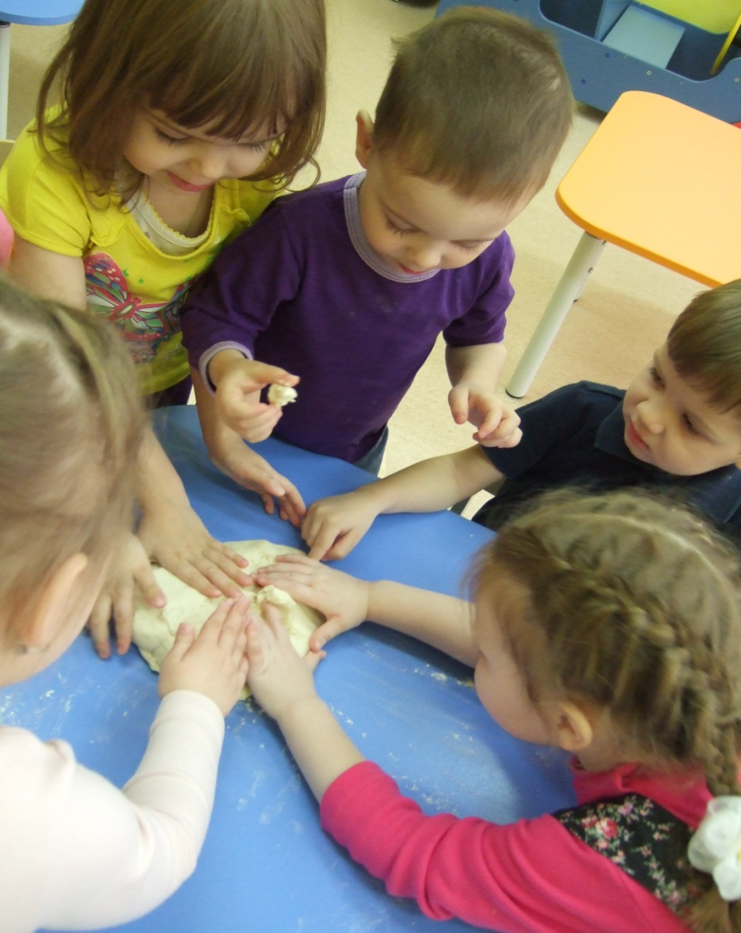
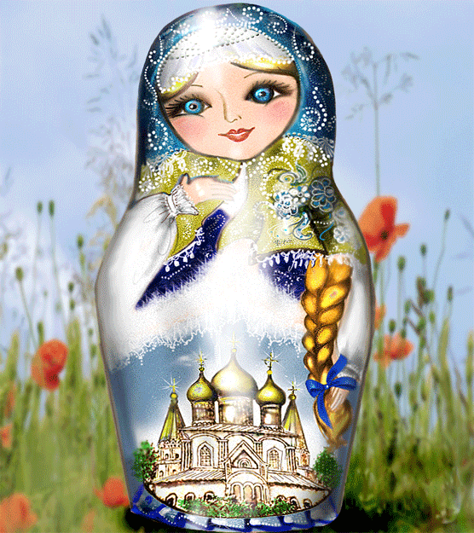

Slide 14
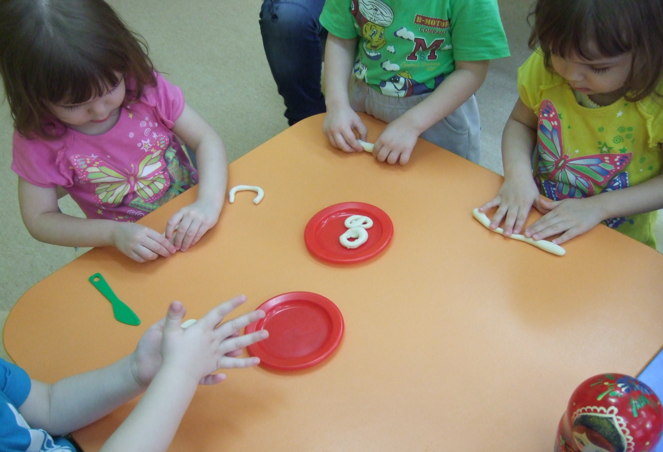

Slide 15
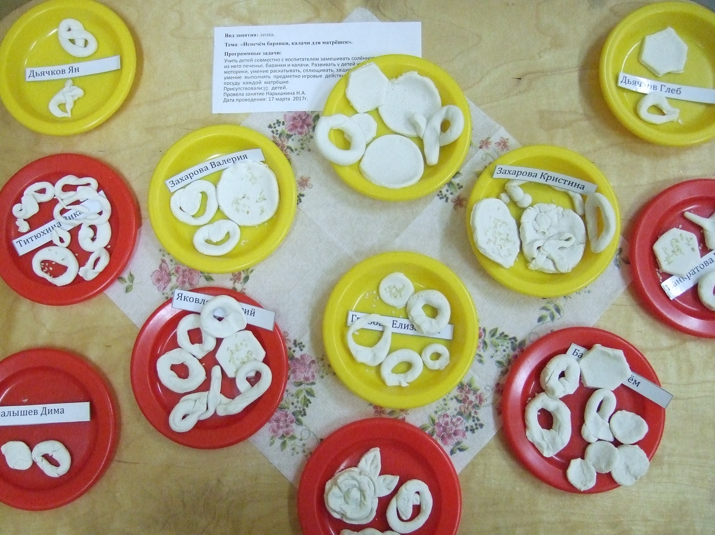

Slide 16
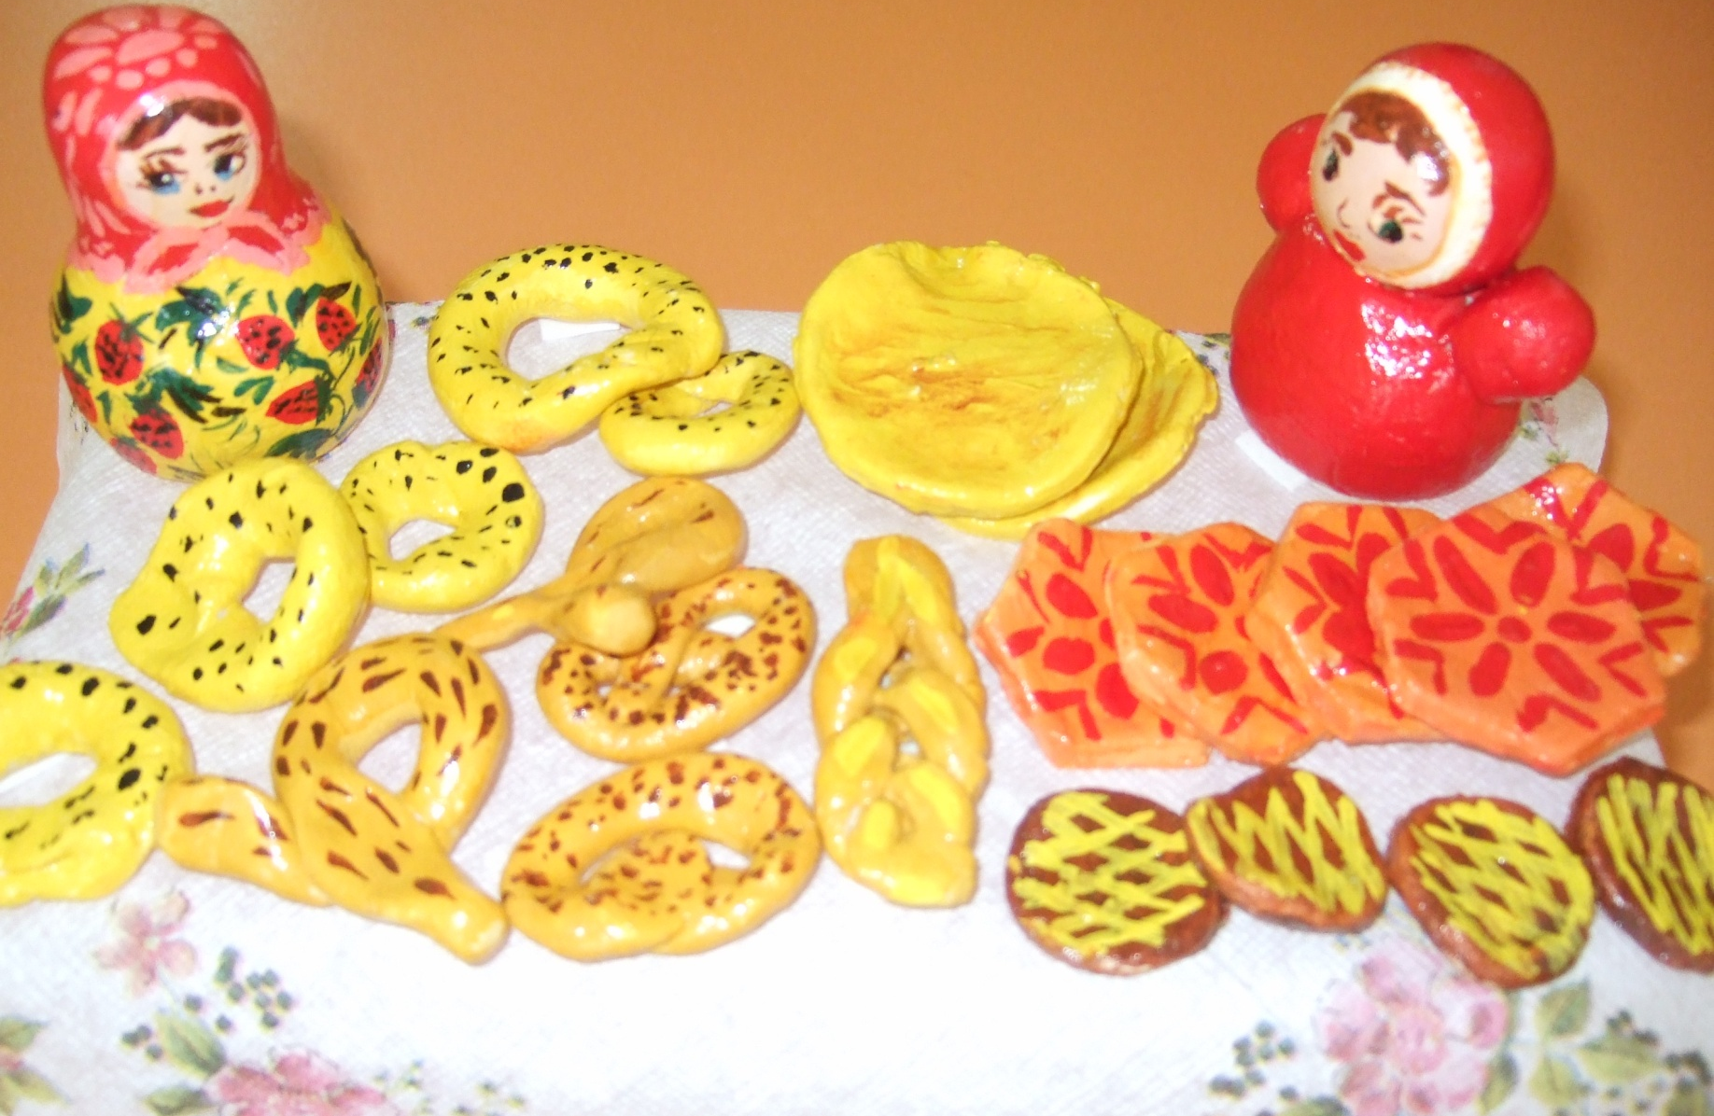

Slide 17
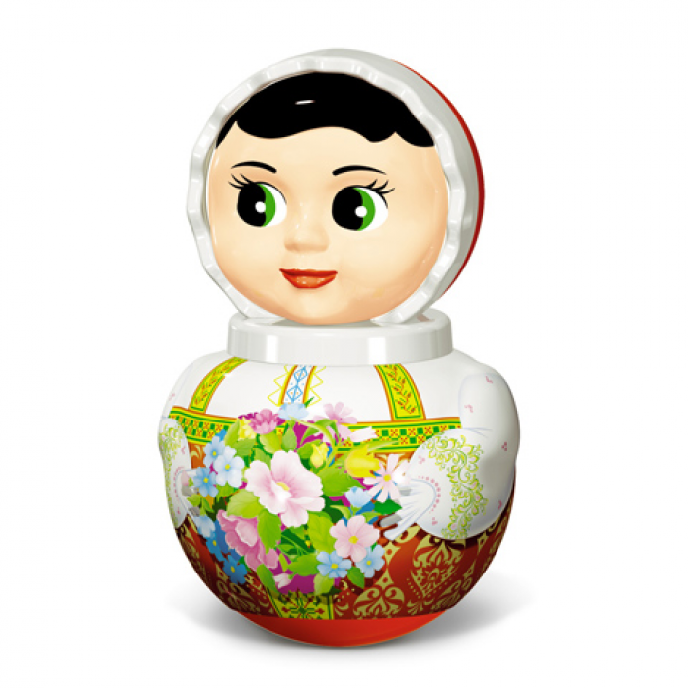
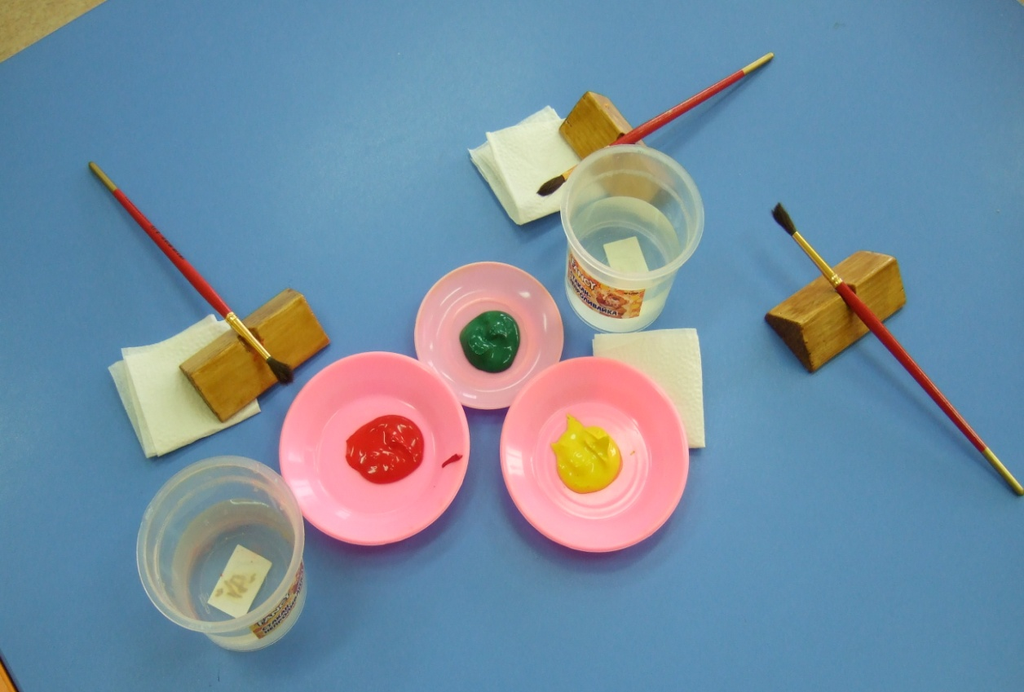
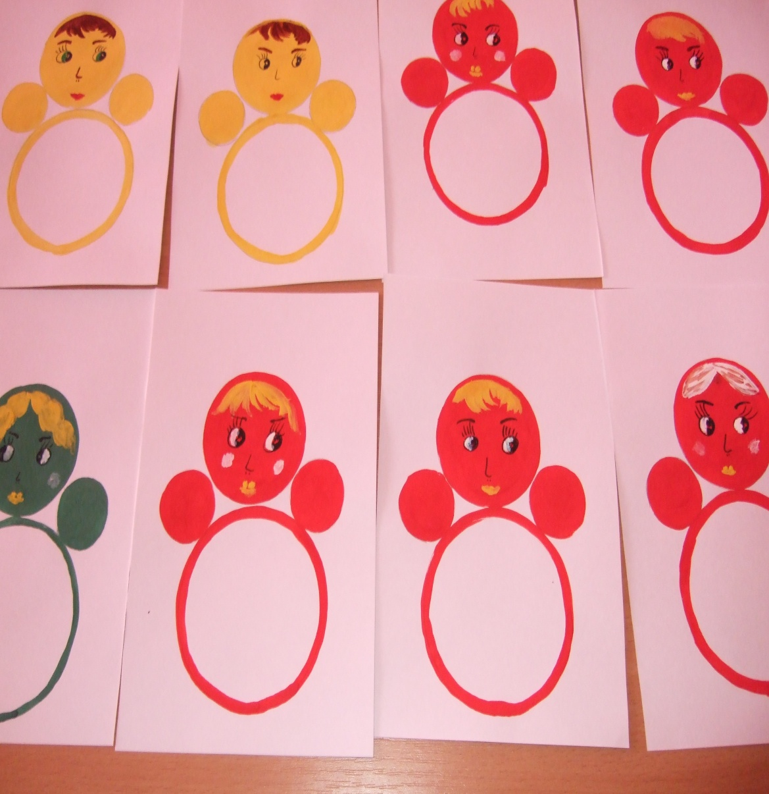

Slide 18
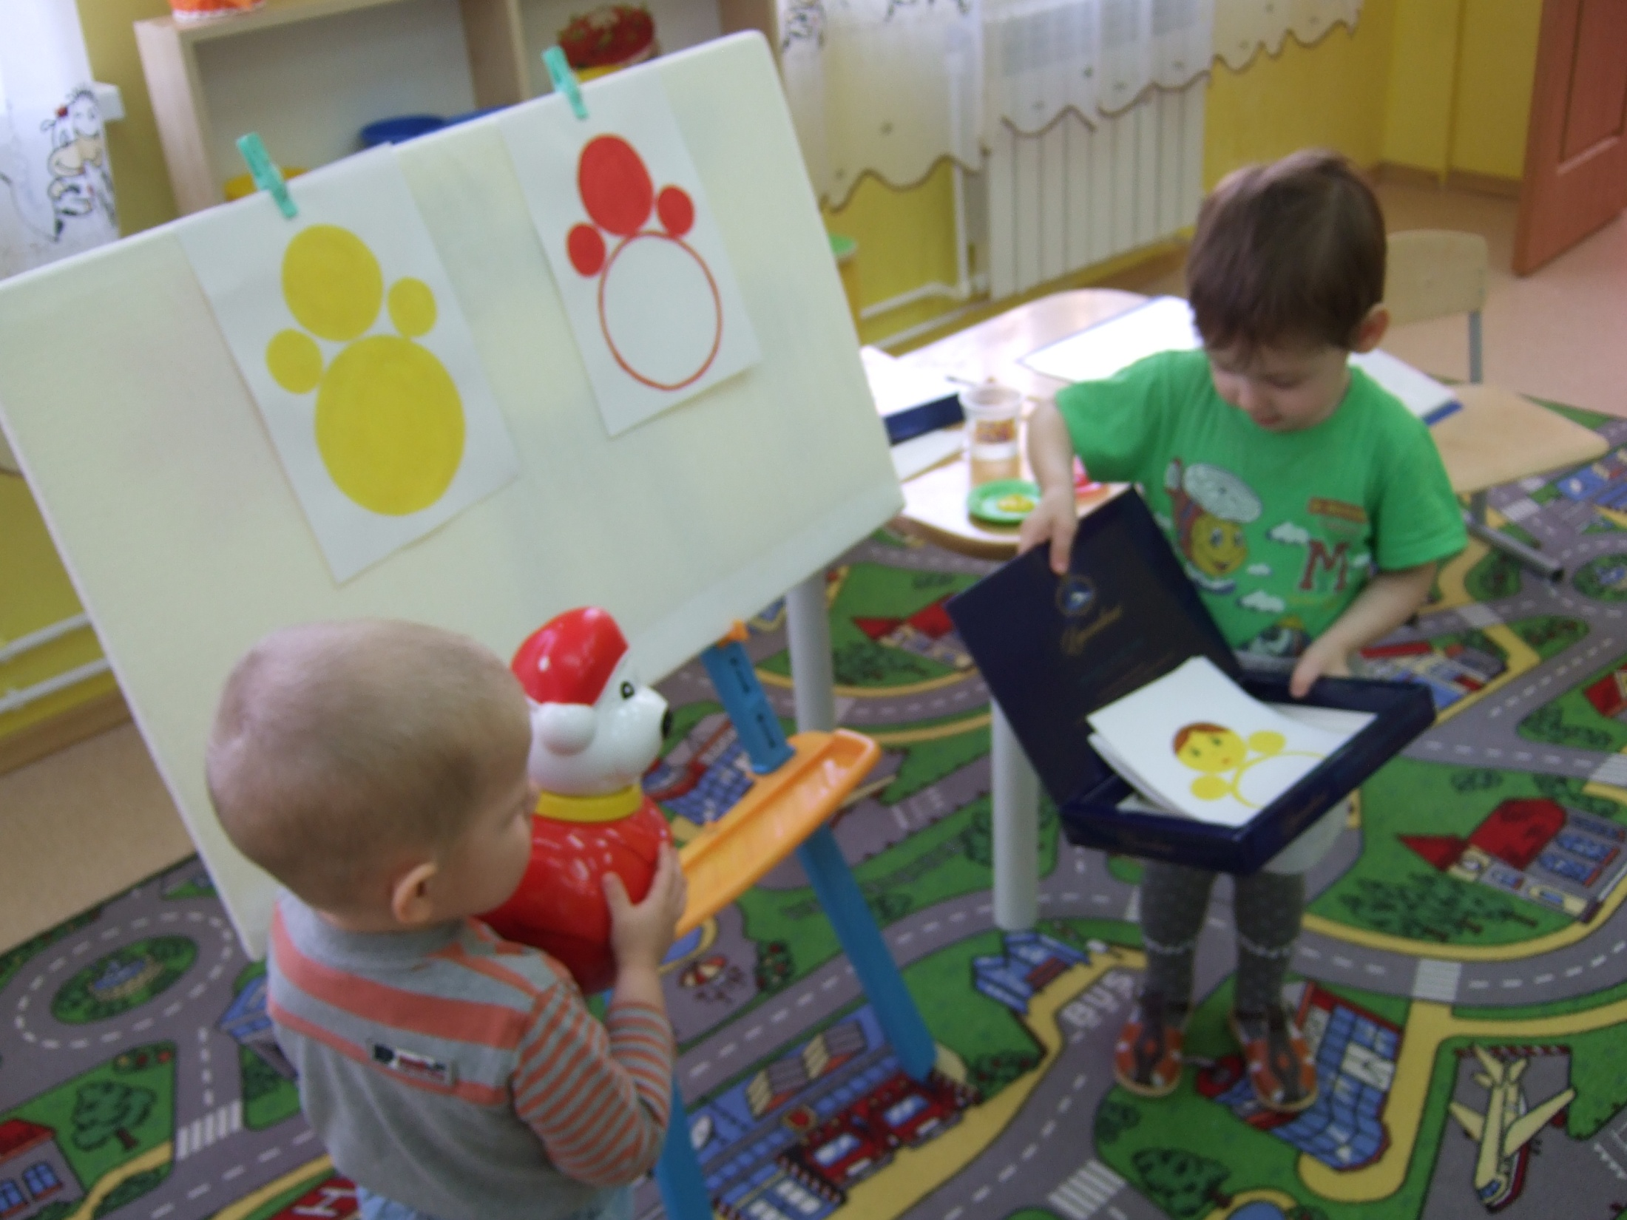
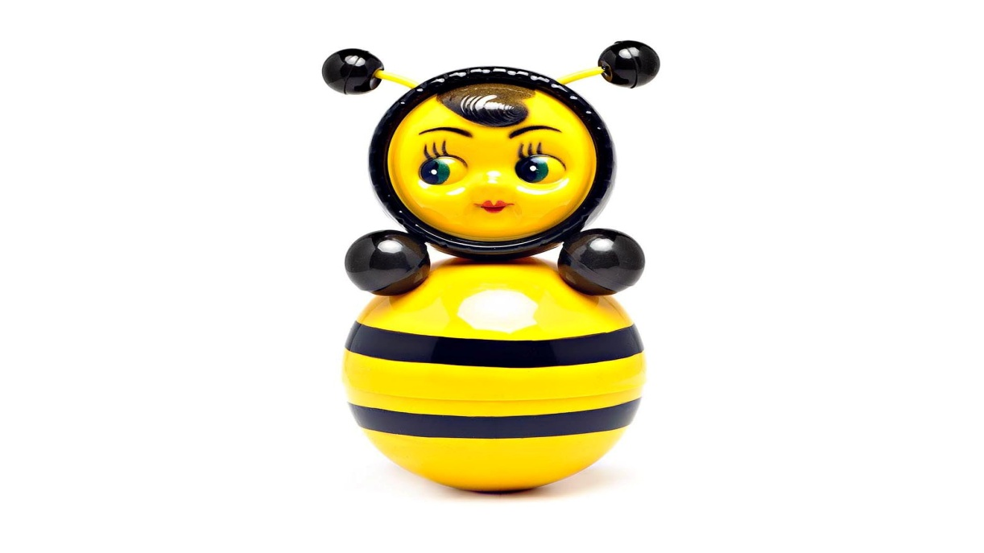

Slide 19
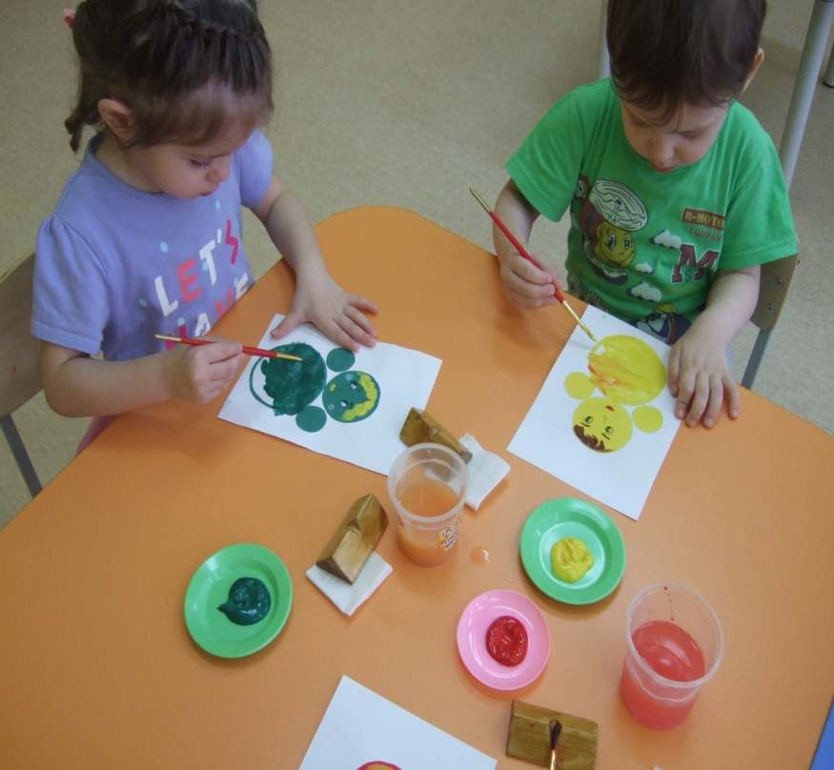
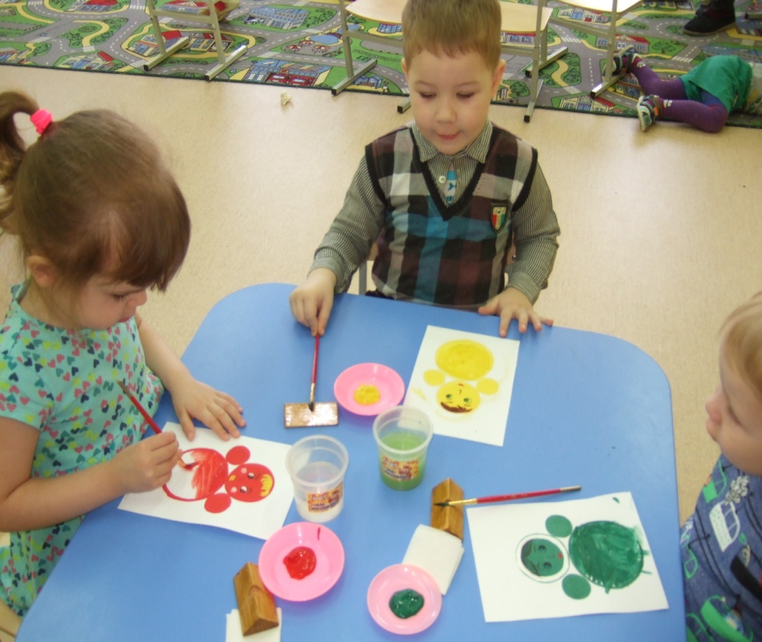
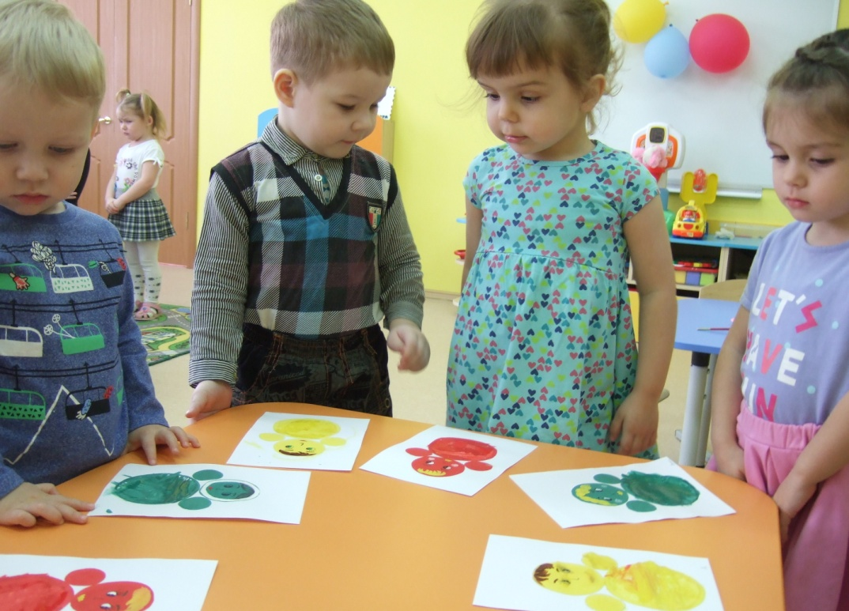

Slide 20
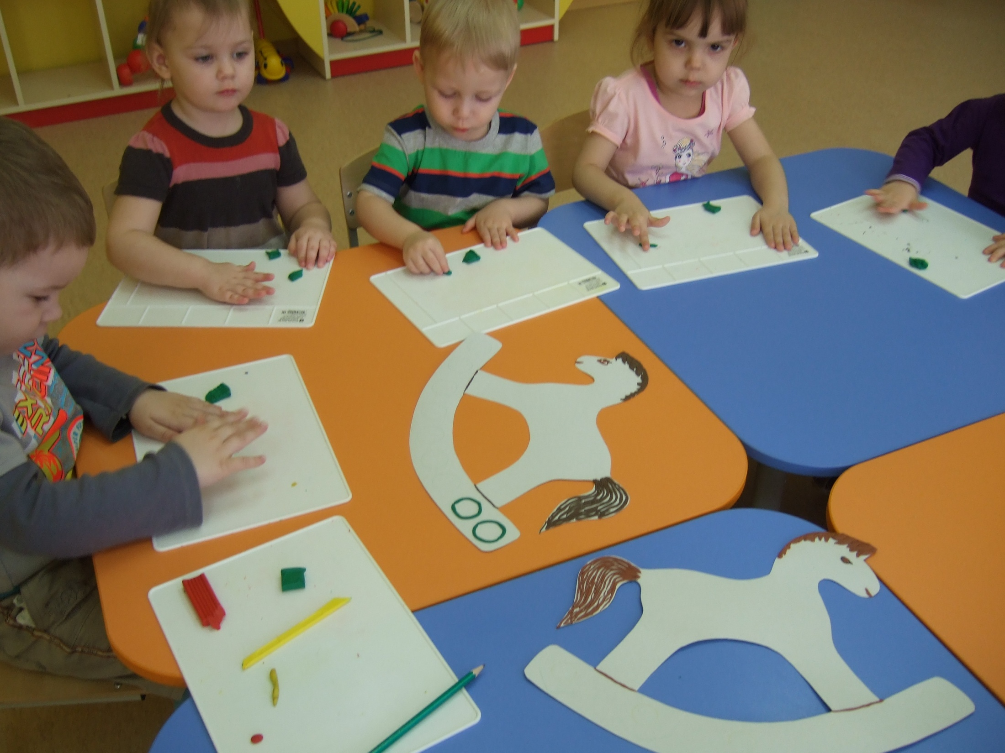

Slide 21
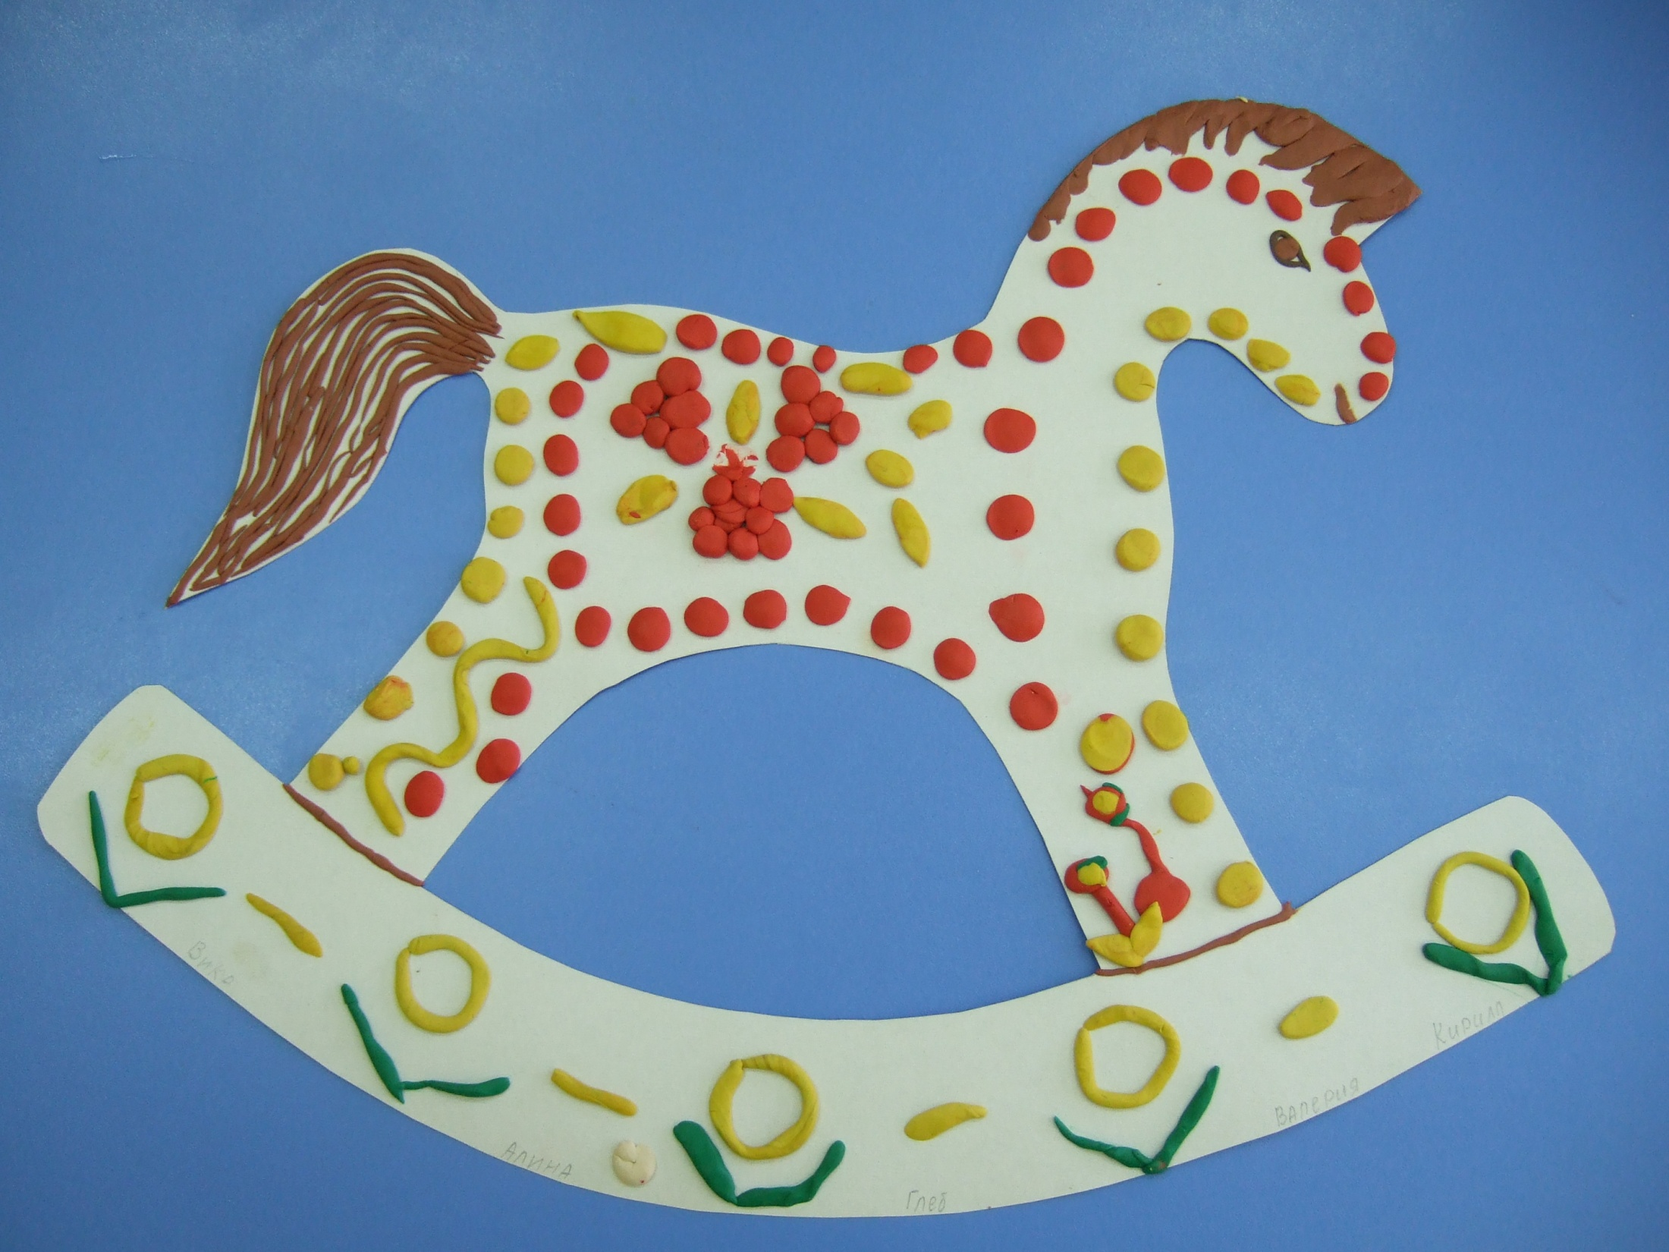
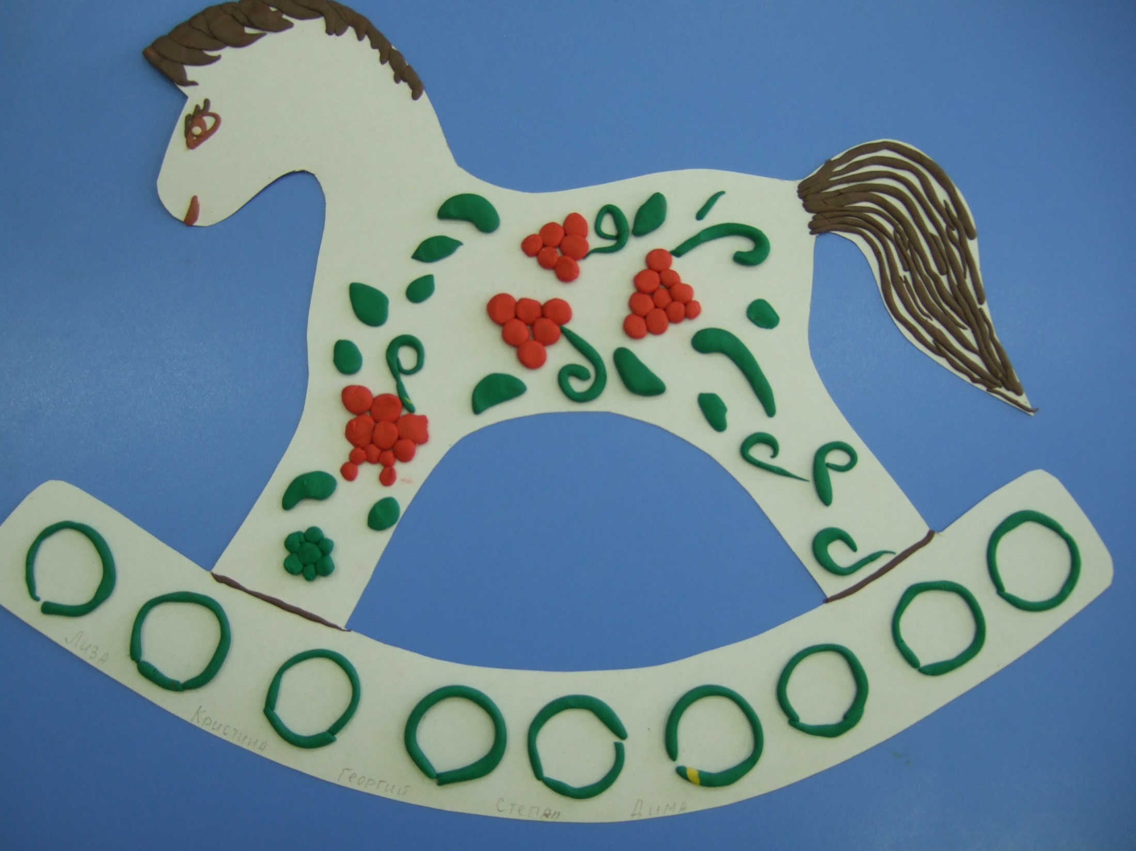

Slide 22

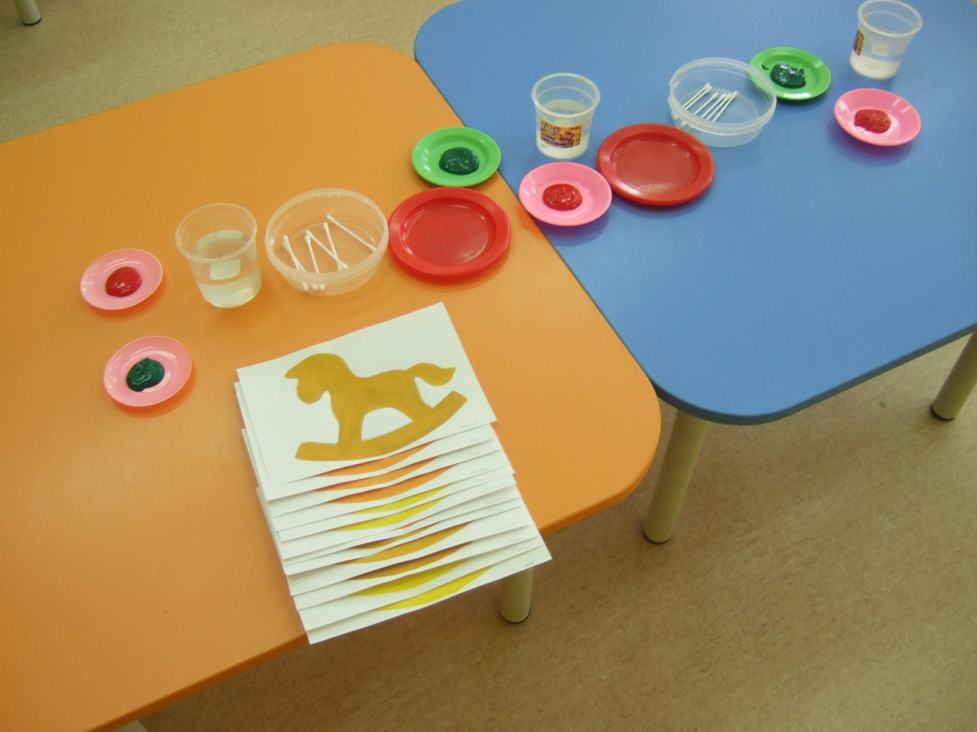

Slide 23
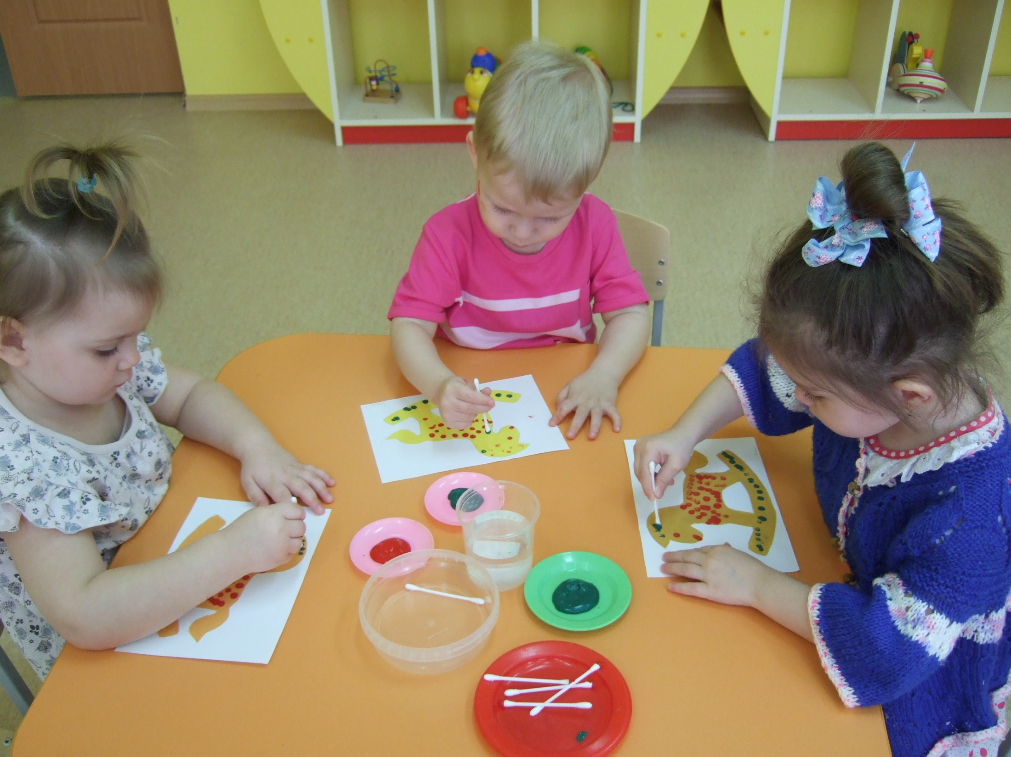

Slide 24
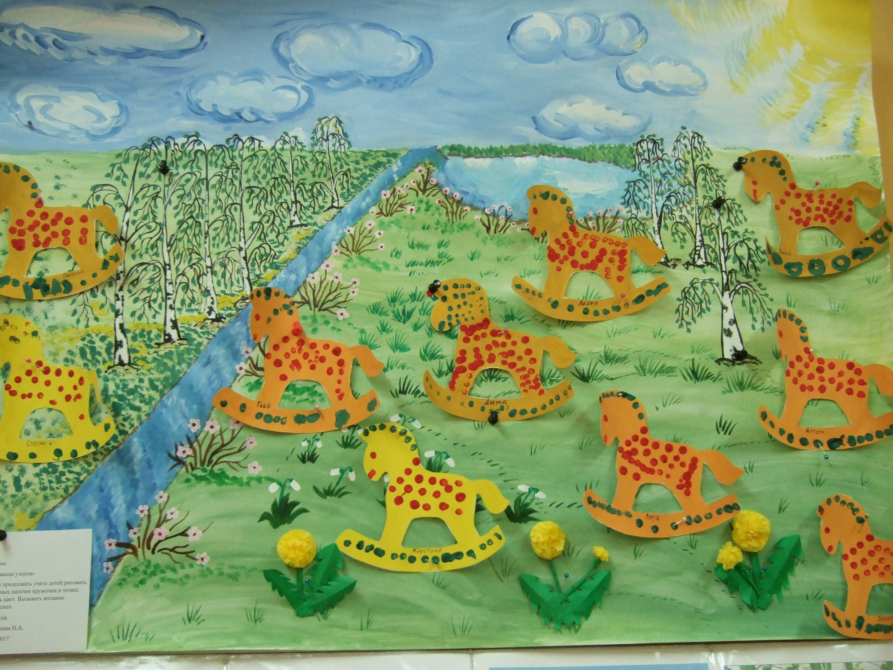

Slide 25
Игры с русскими народными игрушками: сюжетно-ролевые игры «Матрёшки ходят в гости», «Дружные сестрички» (матрёшки); дидактические игры «Собери матрёшку», «Сложи картинку» (матрёшки), «В гости к нам пришла матрёшка»; театрализованная игра «Чьи детки?»; подвижные игры «Карусели», «Матрёшки танцуют», «Шли матрёшки по дорожке».

Slide 26
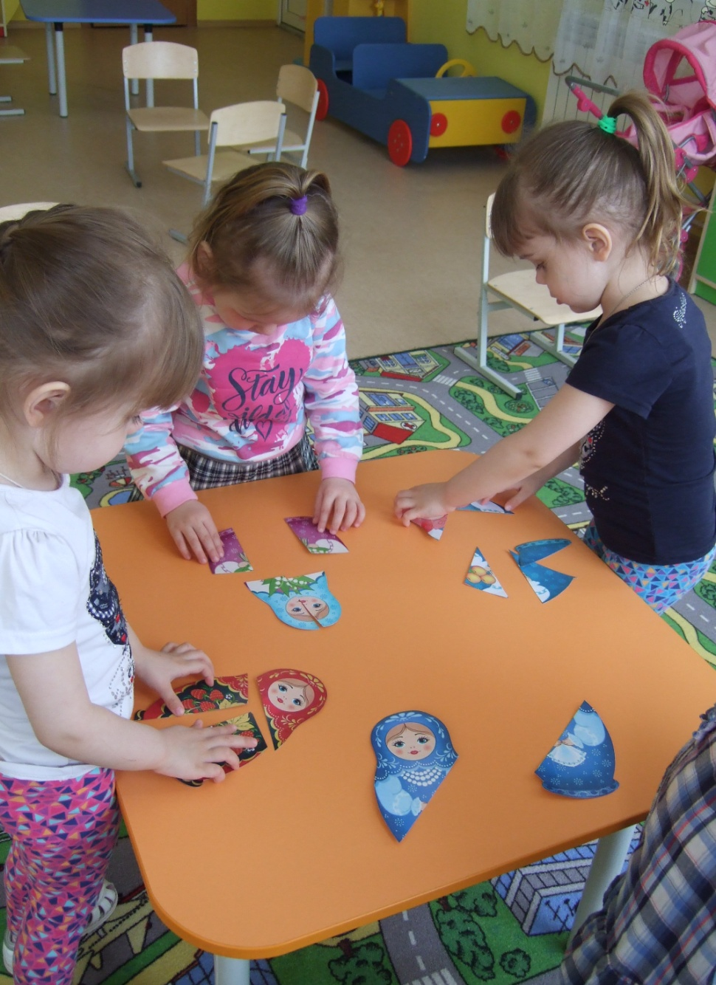
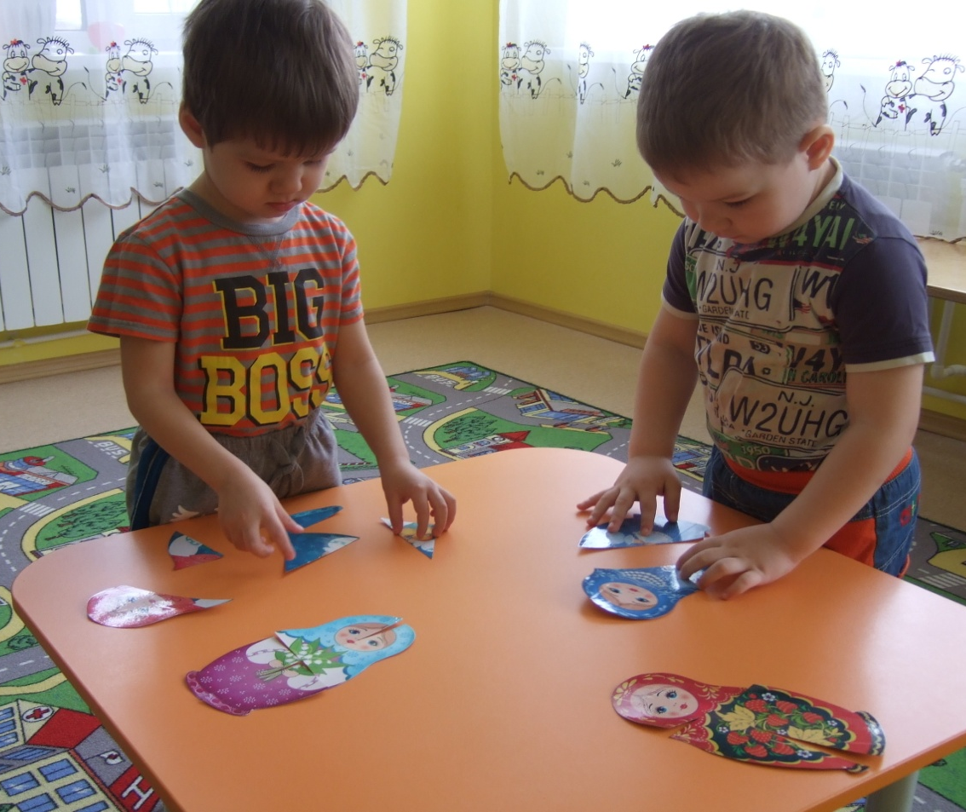

Slide 27
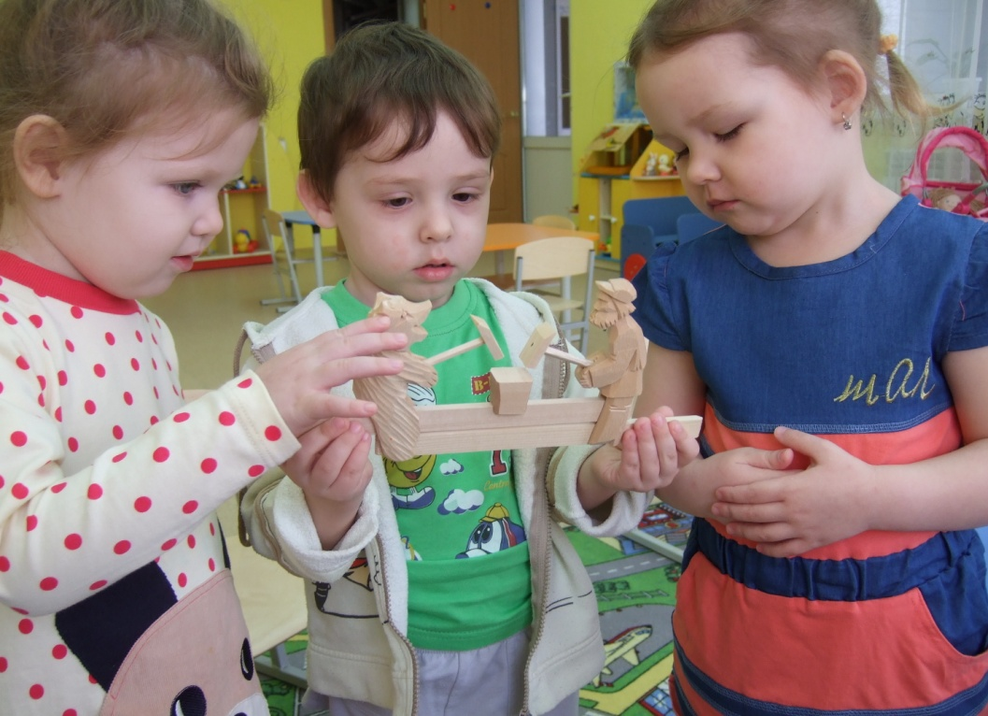

Slide 28
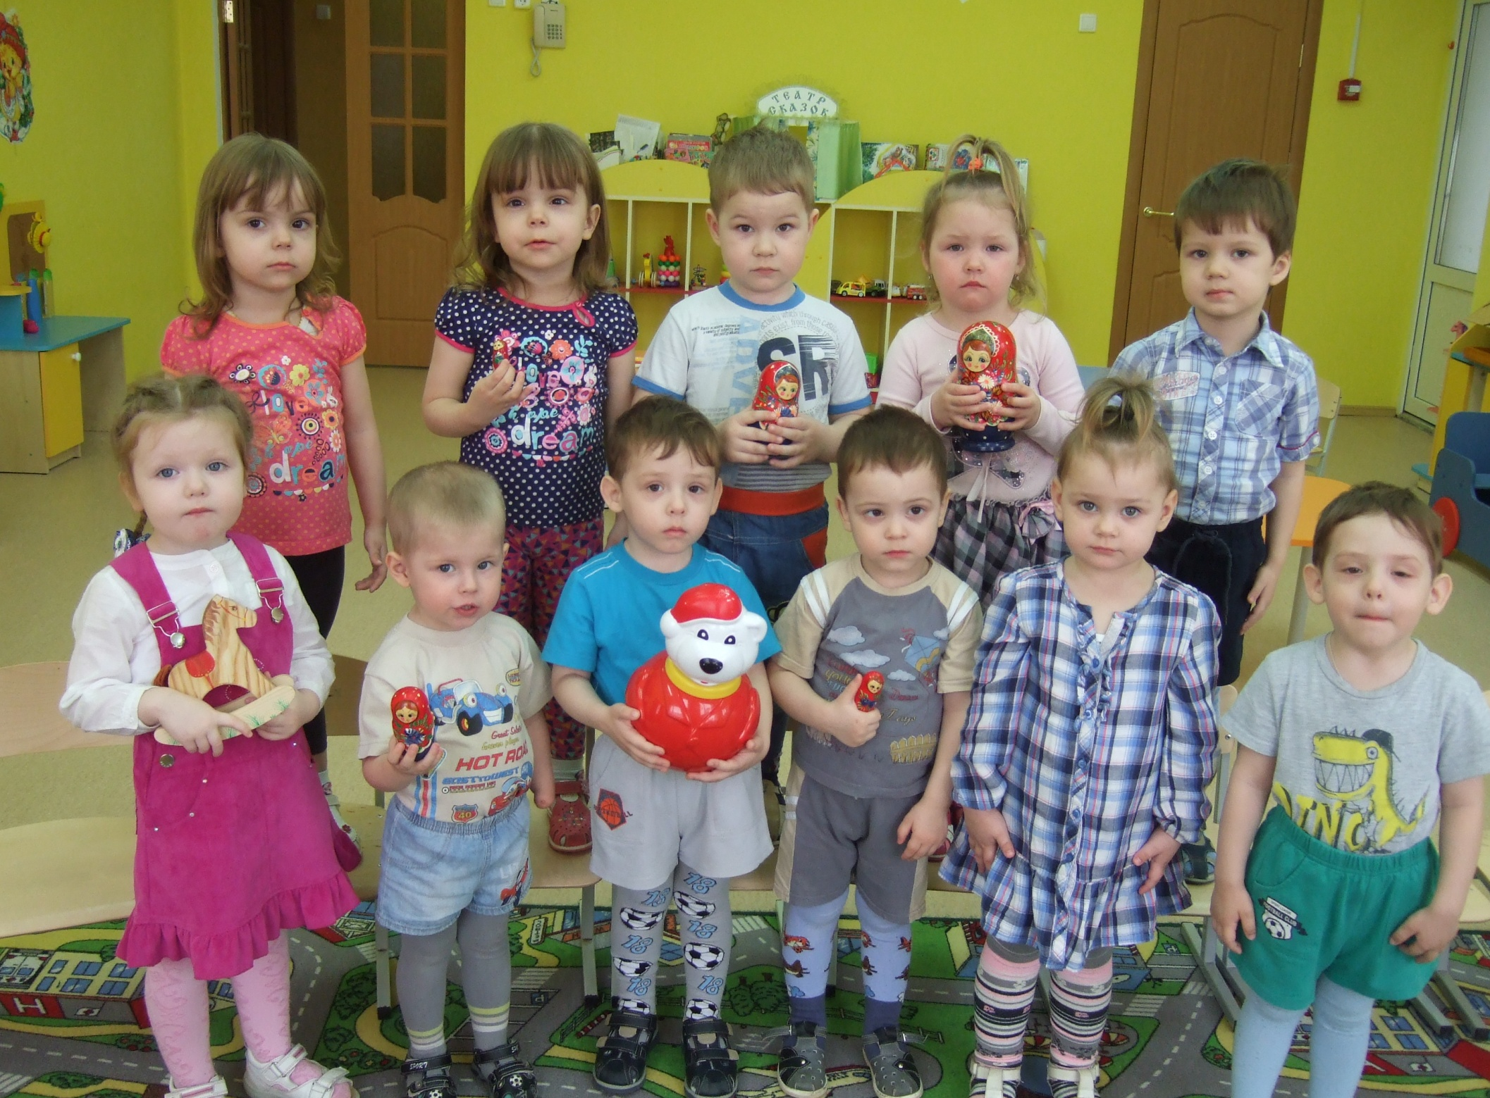

Slide 29
Спасибо за внимание!

